Slide 1
PETICIONAMENTO ELETRÔNICO
Portal e-SAJ
1º Grau
Inicial

Slide 2
1º GRAU
INICIAL
PORTAL e-SAJ

Slide 3
ACESSO
1

Slide 4
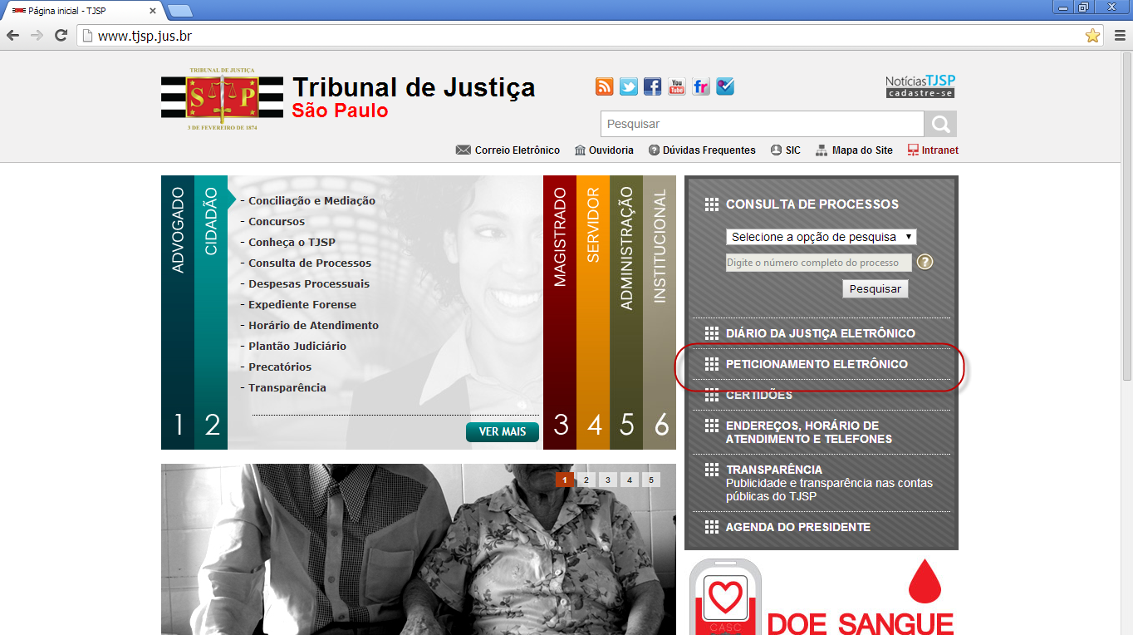
WWW.TJSP.JUS.BR > PETICIONAMENTO

Slide 5
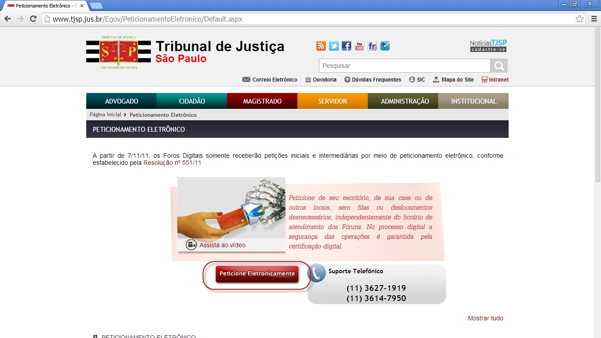
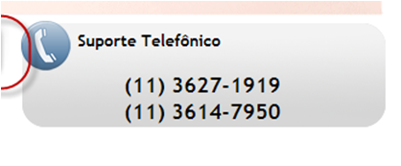
PETICIONE

Slide 6
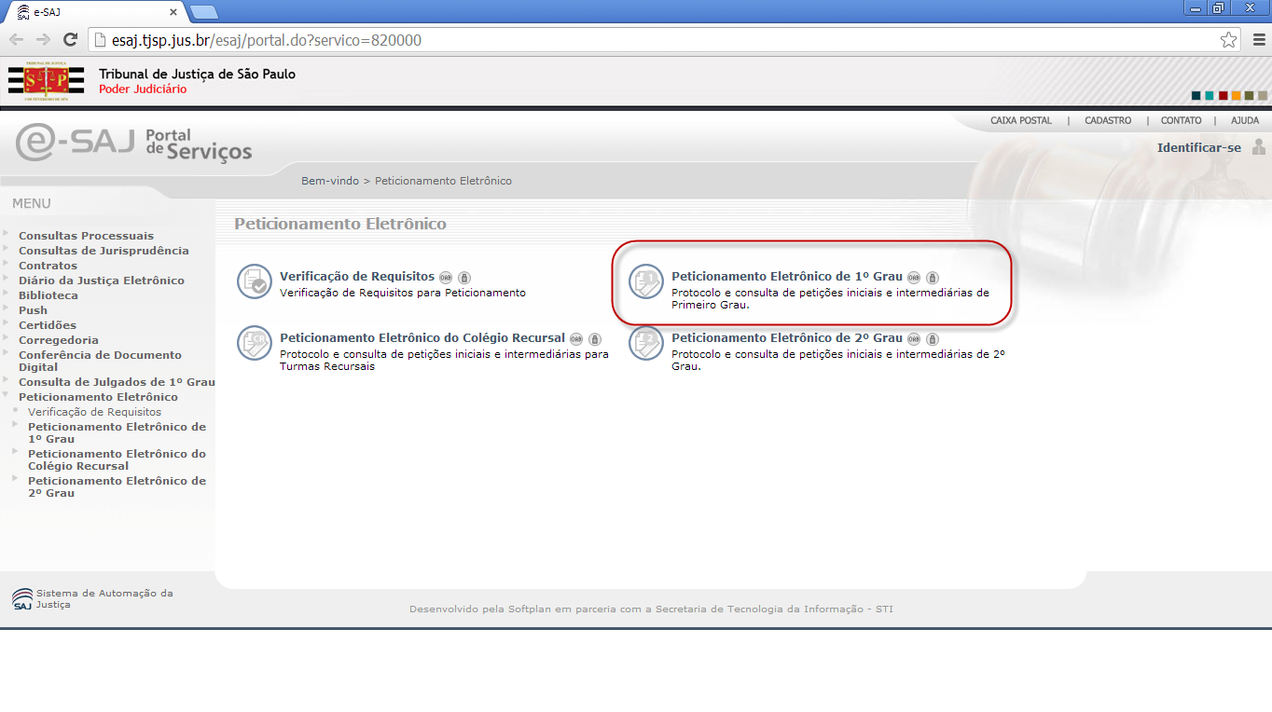
1º GRAU

Slide 7
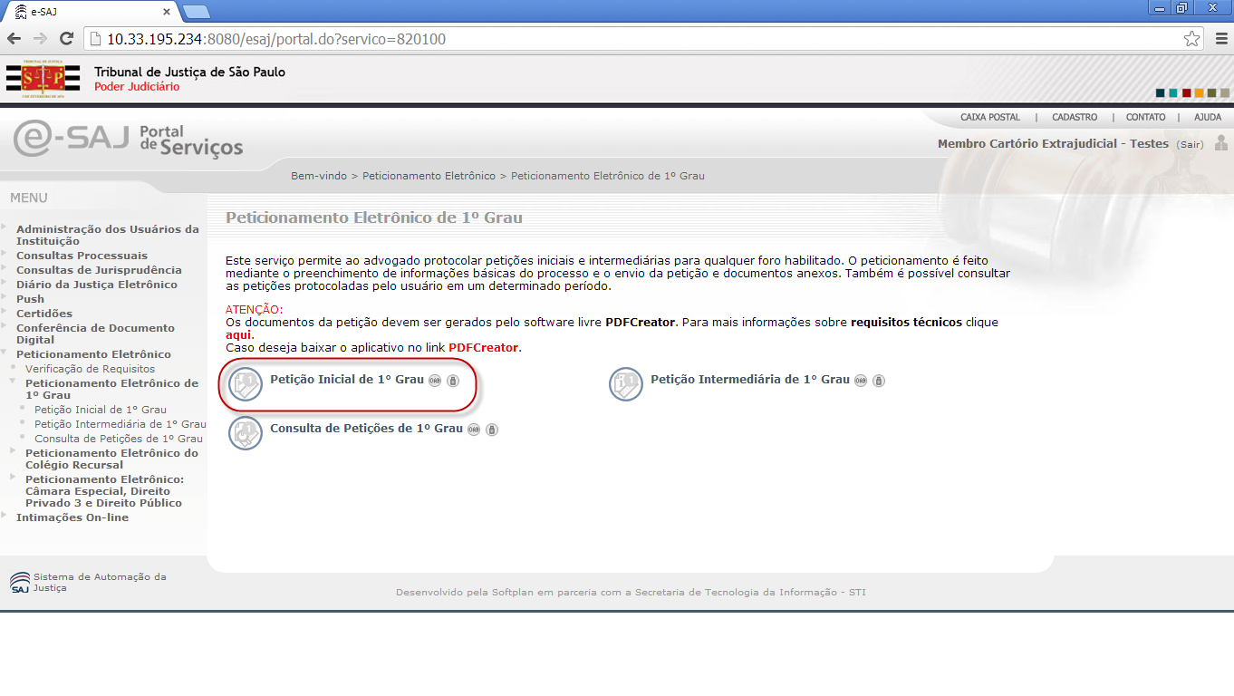
INICIAL

Slide 8
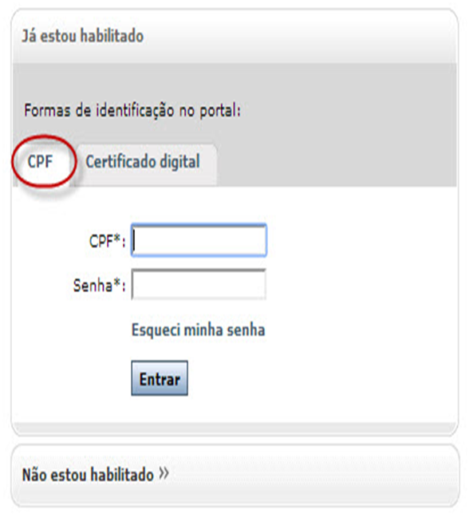
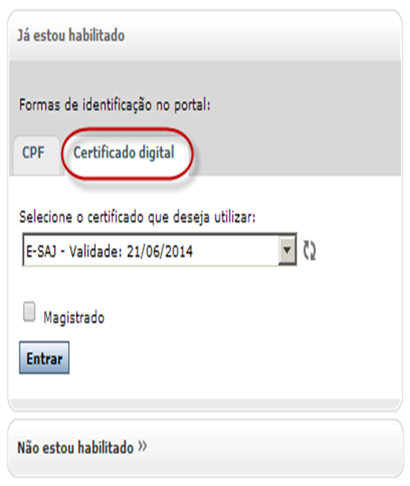
IDENTIFICAÇÃO
CPF e senha cadastrada
Certificado digital

Slide 9
Encaminhar e-mail para: dicoge5.1@tjsp.jus.br

Slide 10
DADOS BÁSICOS
2

Slide 11
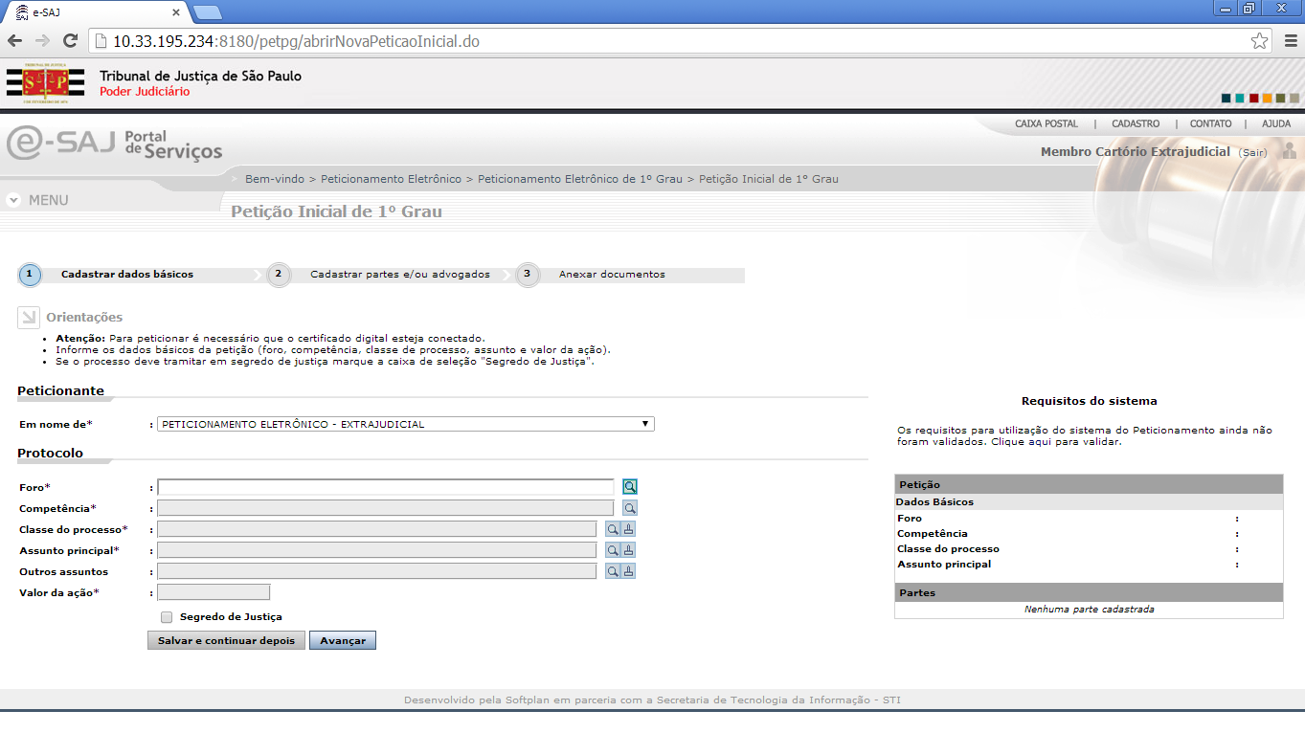
Convênio

Slide 12
FORO

Slide 13
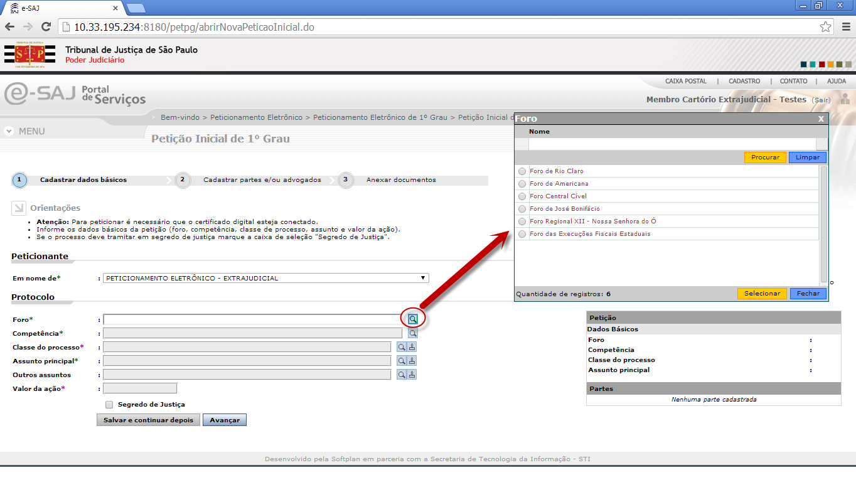
FORO

Slide 14
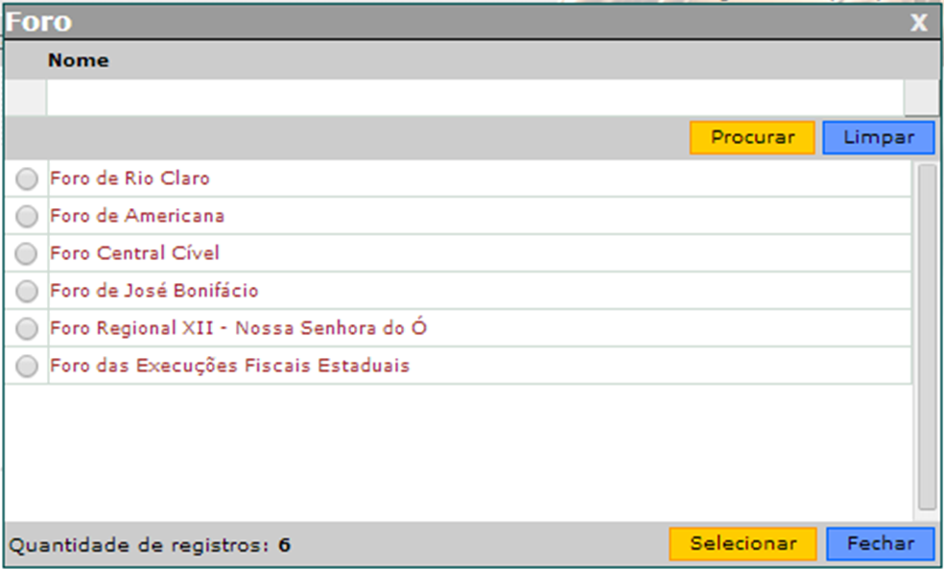
FORO

Slide 15
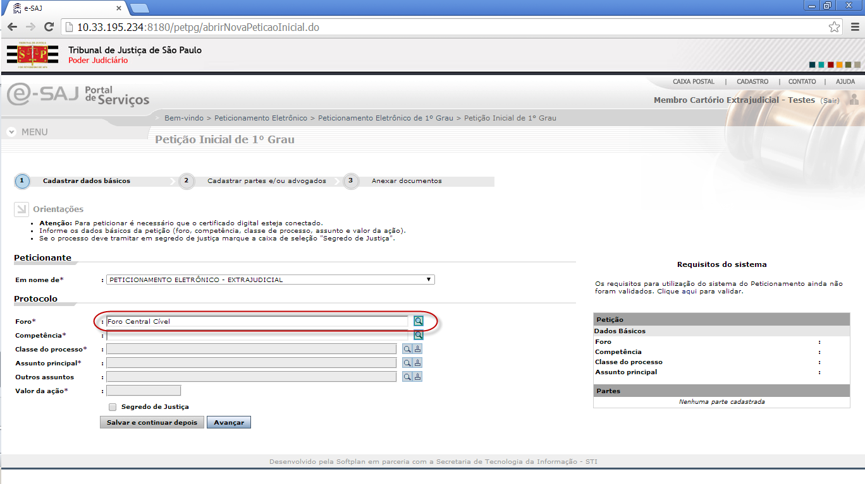
FORO

Slide 16
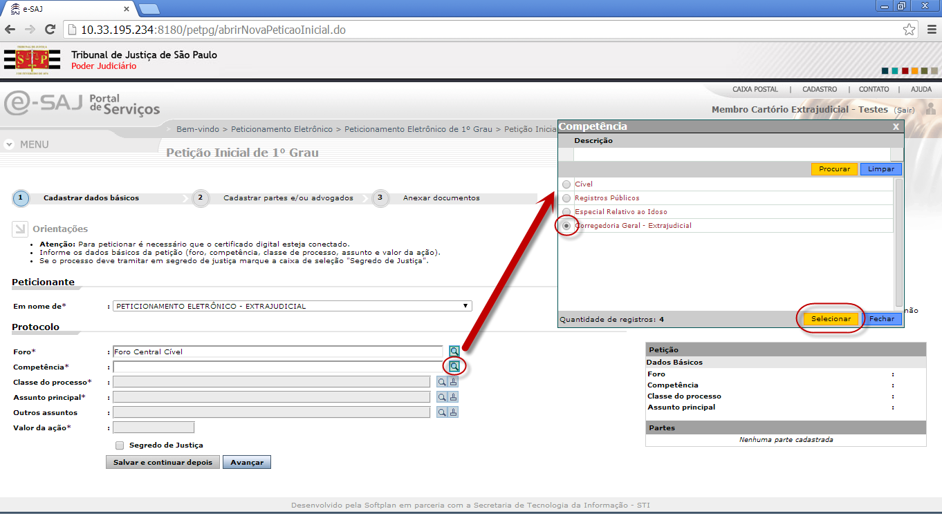
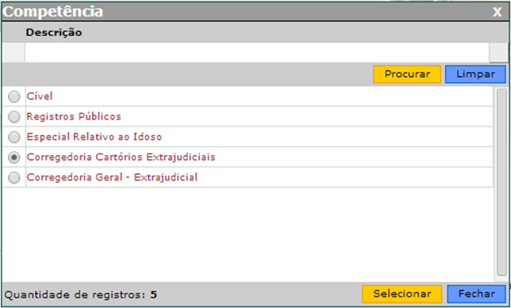
COMPETÊNCIA

Slide 17
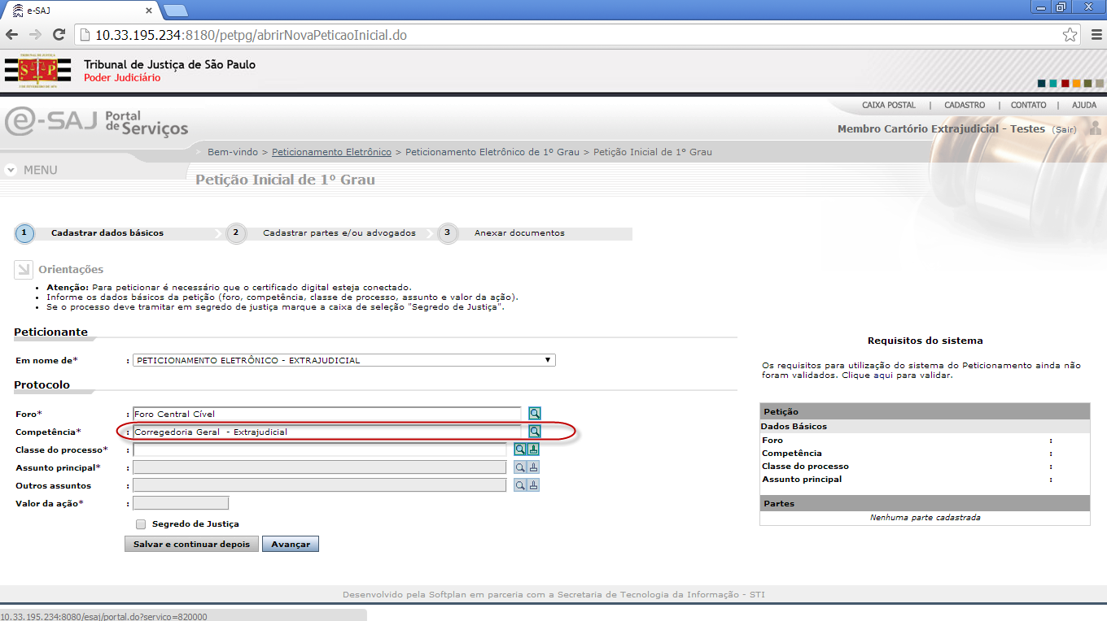
COMPETÊNCIA

Slide 18
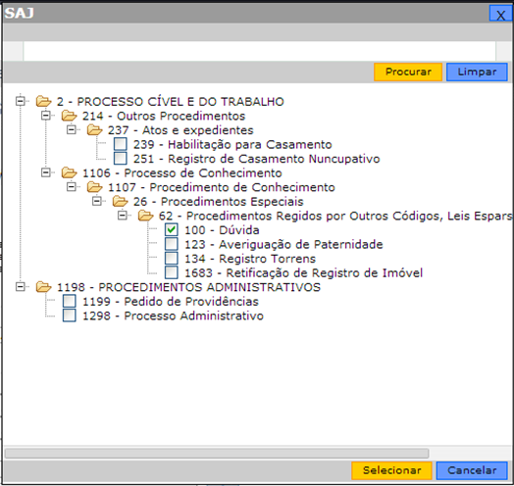
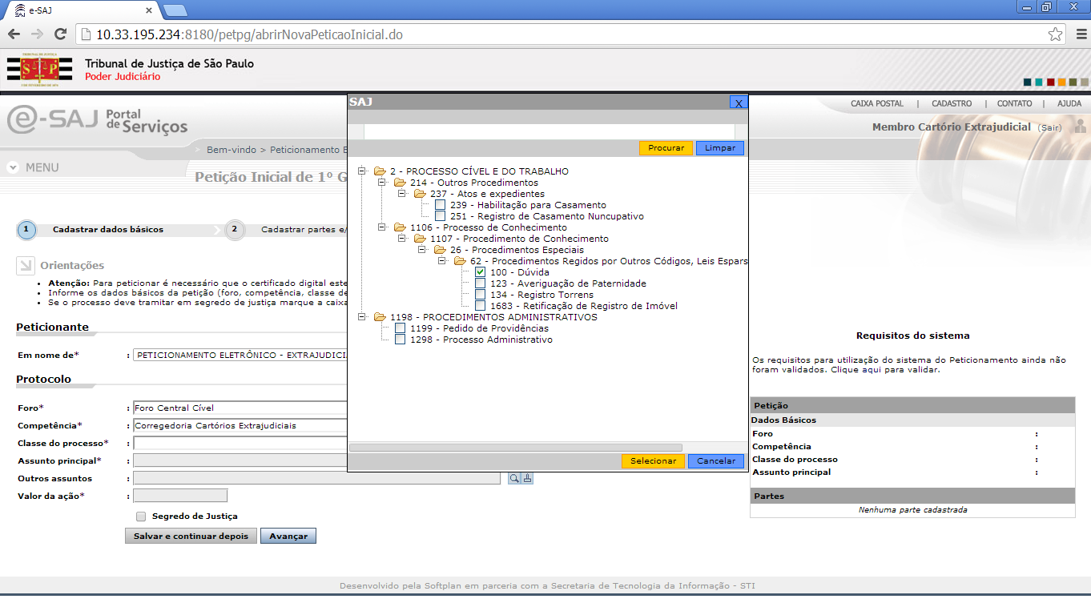
Classe

Slide 19
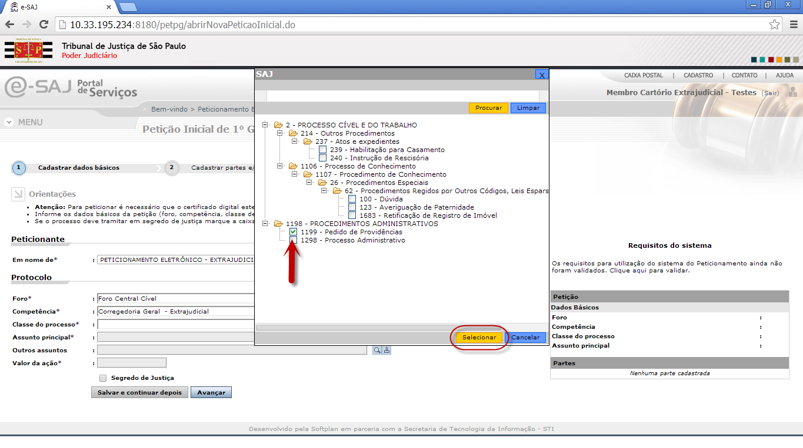
Assunto Principal

Slide 20
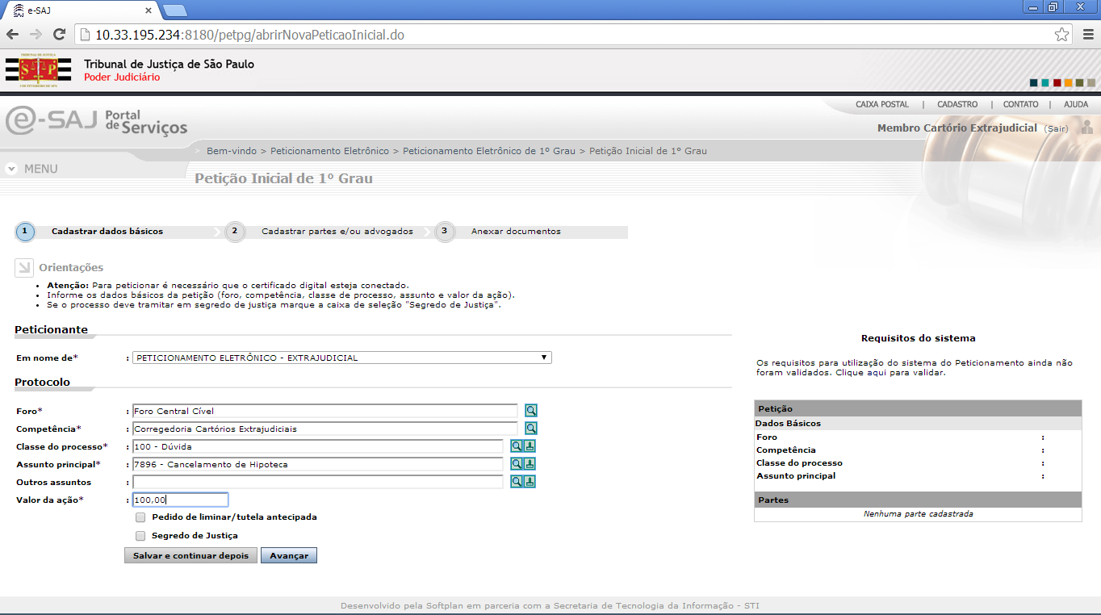
Valor da ação

Slide 21
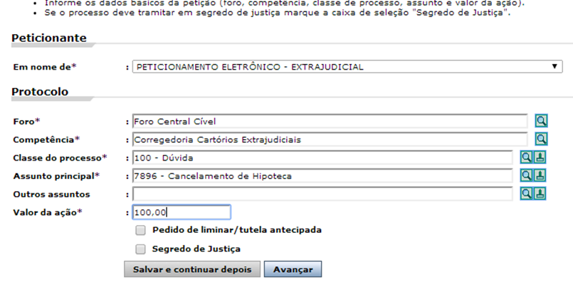
Preenchimento Obrigatório

Slide 22
Avançar

Slide 23
PARTES E ADVOGADOS
3

Slide 24
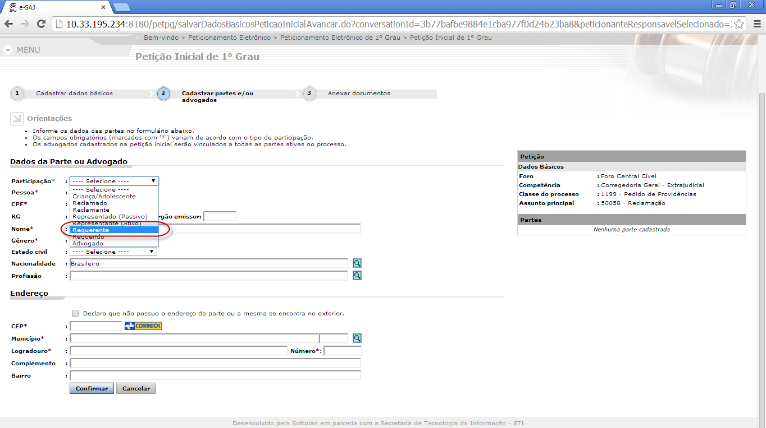
TIPO DE PARTICIPAÇÃO

Slide 25
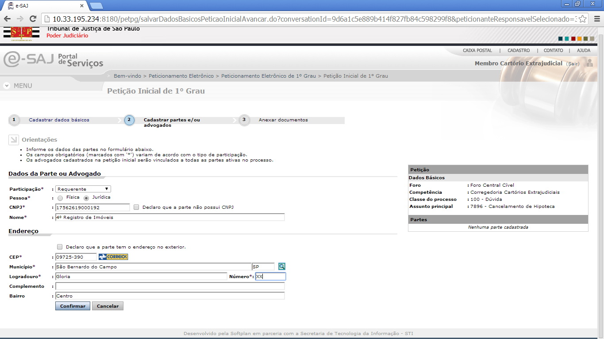
DADOS OBRIGATÓRIOS

Slide 27
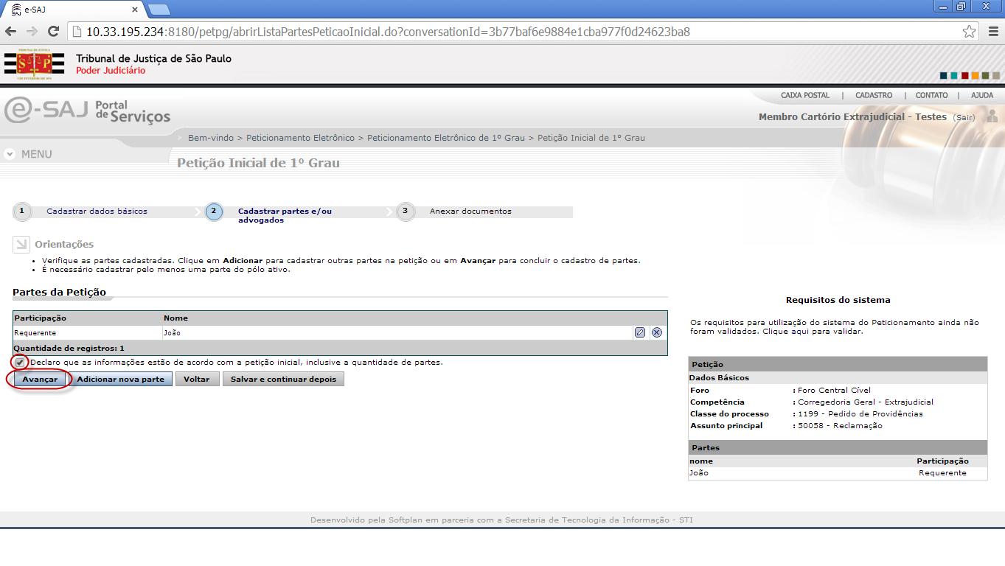
DECLARAÇÃO DE COERÊNCIA
DAS INFORMAÇÕES

Slide 28
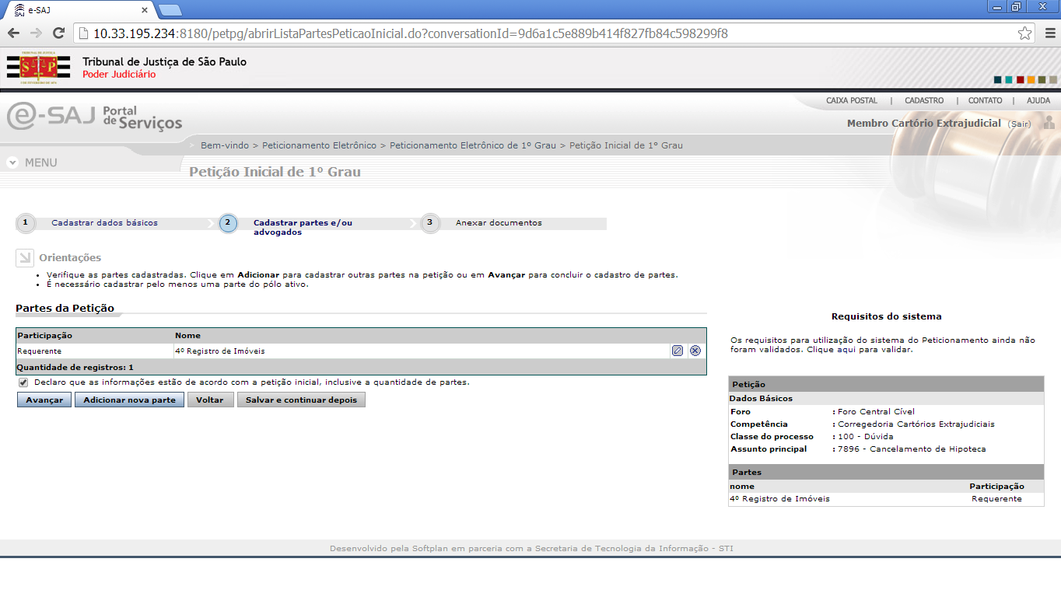

Slide 29
DOCUMENTOS
4

Slide 30
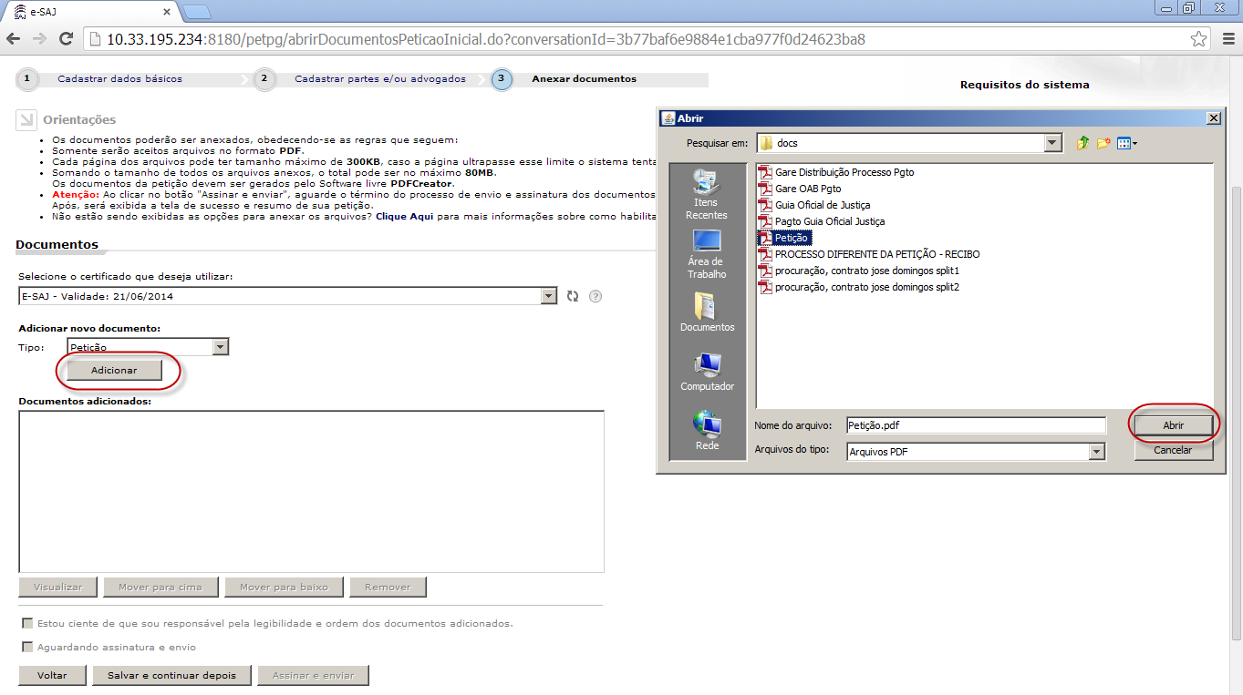
TIPO DE DOCUMENTO

Slide 31
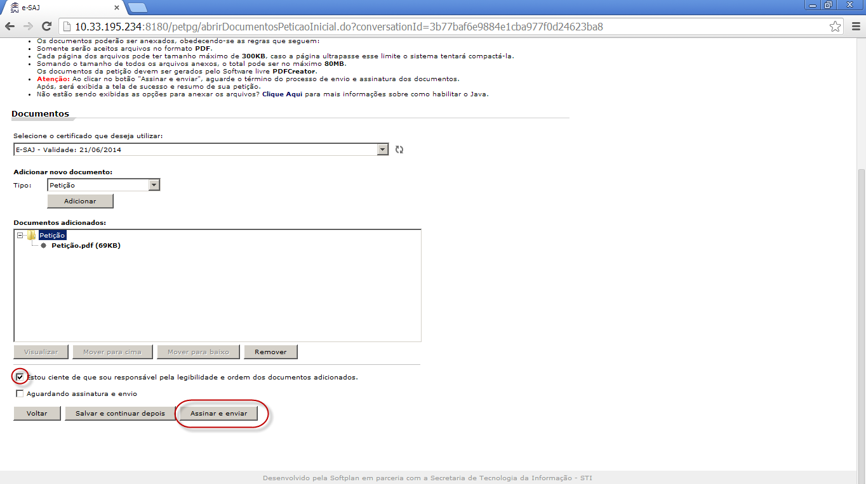
DECLARAÇÃO DE LEGIBILIDADE

Slide 32
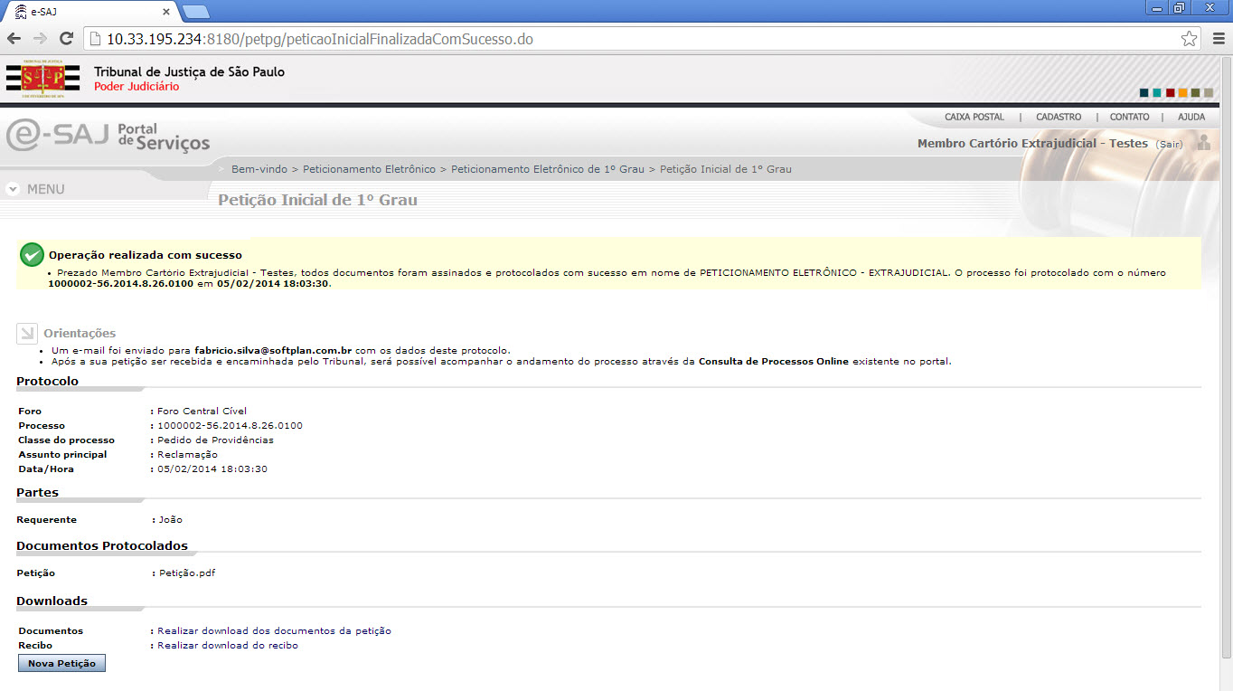
CONFIRMAÇÃO E NÚMERO

Slide 33
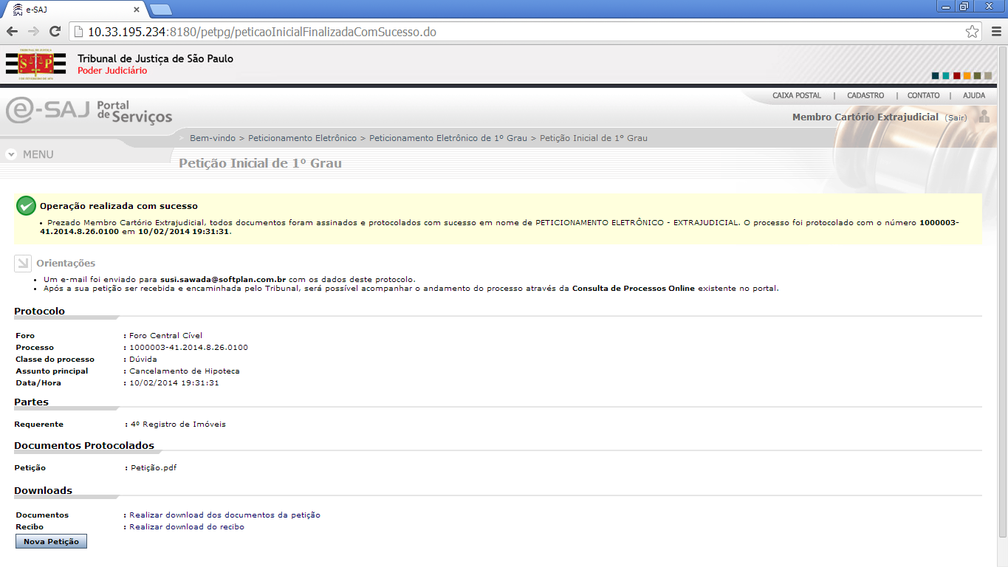
AJUDA

Slide 34
1º GRAU
INTERMEDIÁRIO
PORTAL e-SAJ

Slide 35
ACESSO
1

Slide 36
WWW.TJSP.JUS.BR > PETICIONAMENTO

Slide 37
WWW.TJSP.JUS.BR > PETICIONAMENTO

Slide 38
PETICIONE

Slide 39
1º GRAU

Slide 40
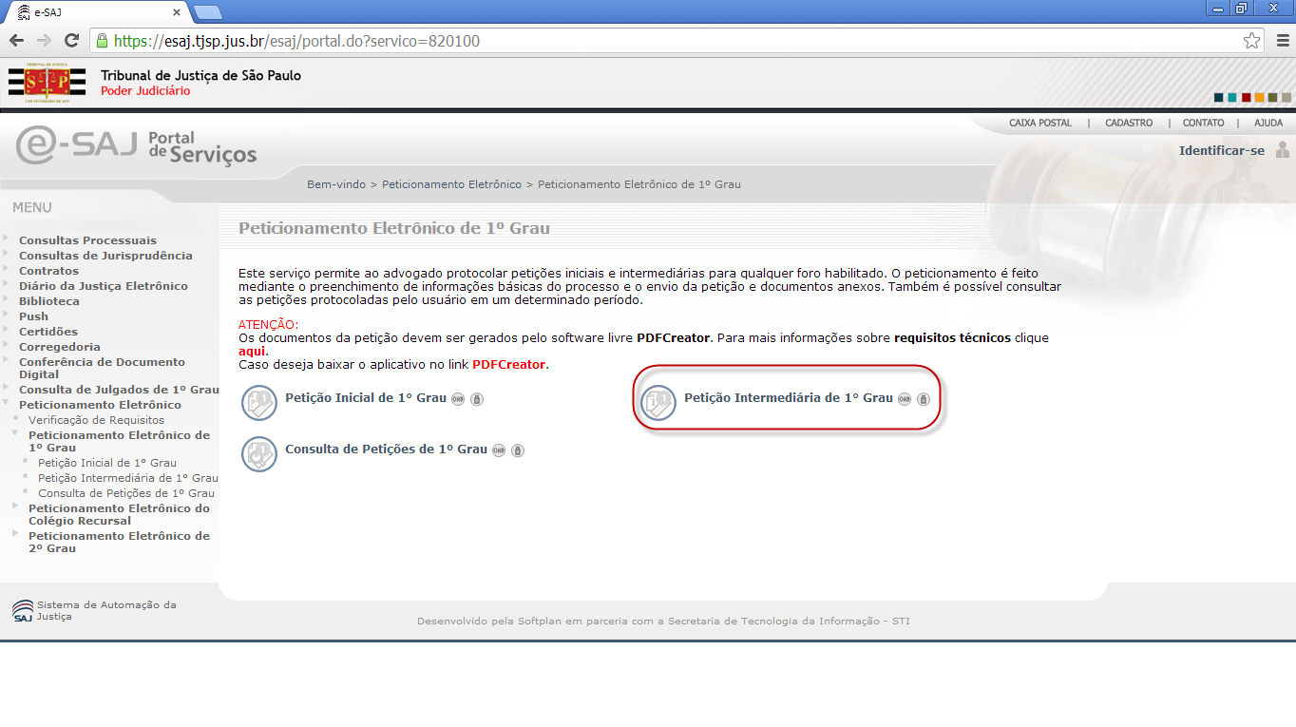
INTERMEDIÁRIA

Slide 41
IDENTIFICAÇÃO
CPF e senha cadastrada
Certificado digital

Slide 42
DADOS BÁSICOS
2

Slide 43
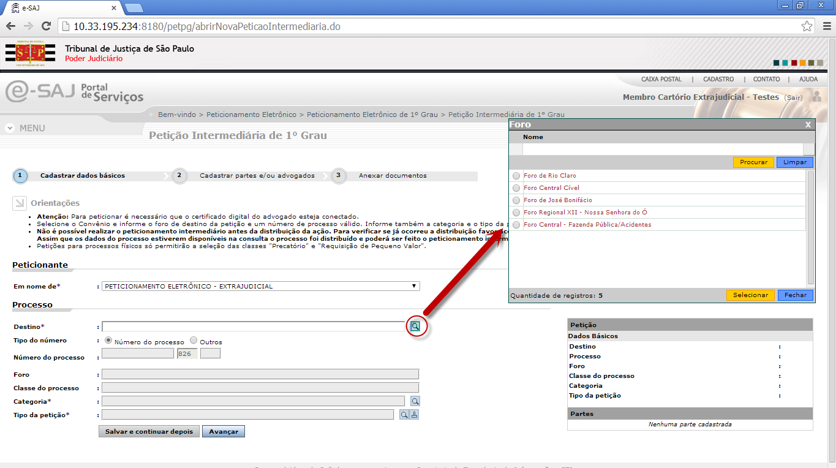
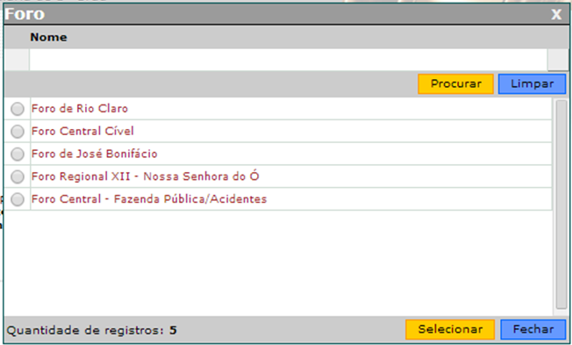
FORO DESTINO

Slide 44
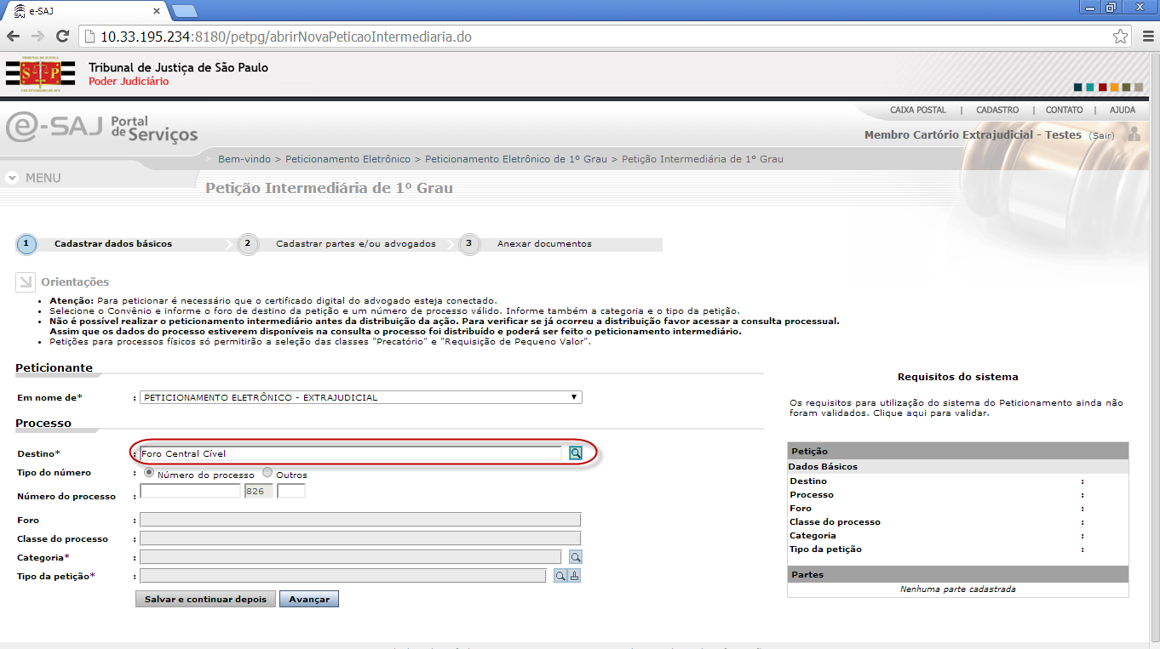
FORO DESTINO

Slide 45
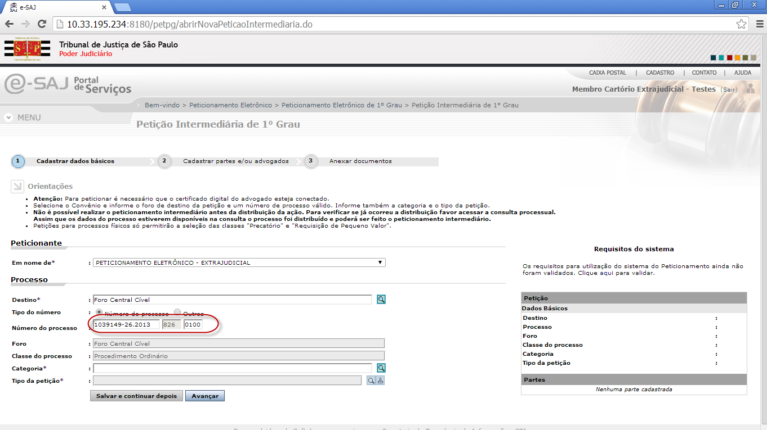
NÚMERO DO PROCESSO

Slide 46
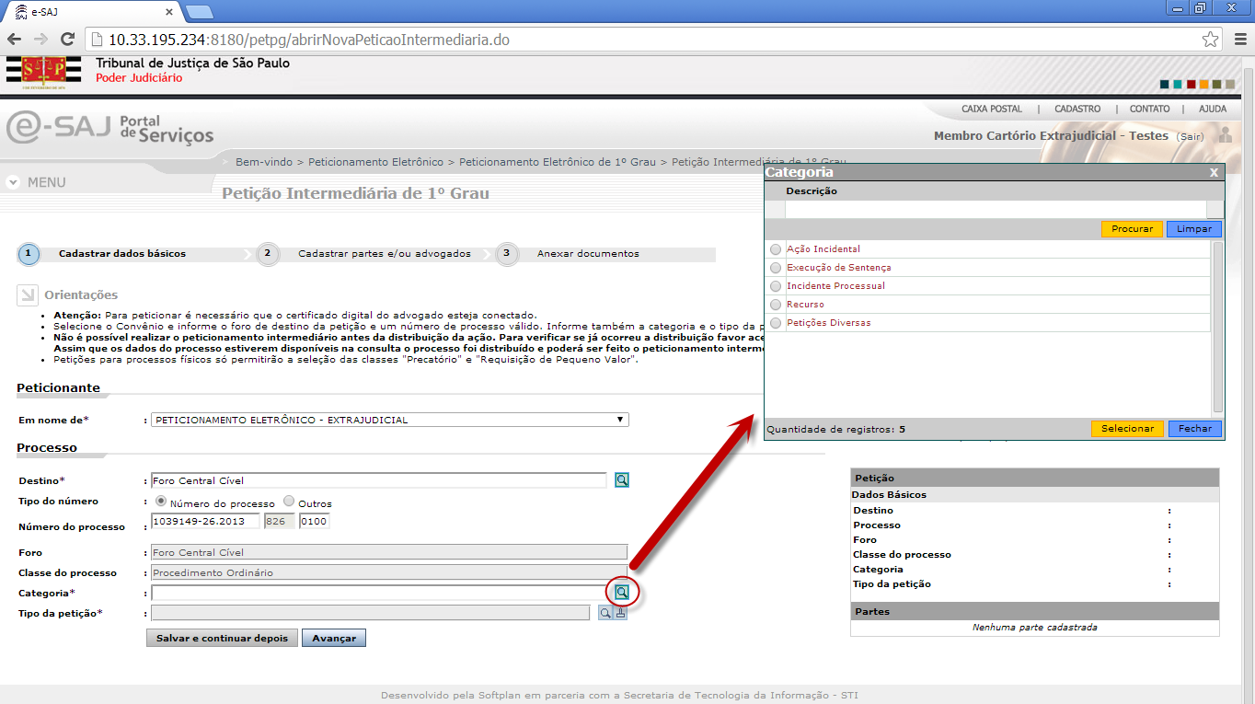
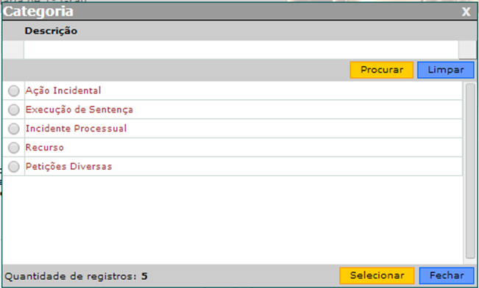
CATEGORIA

Slide 47
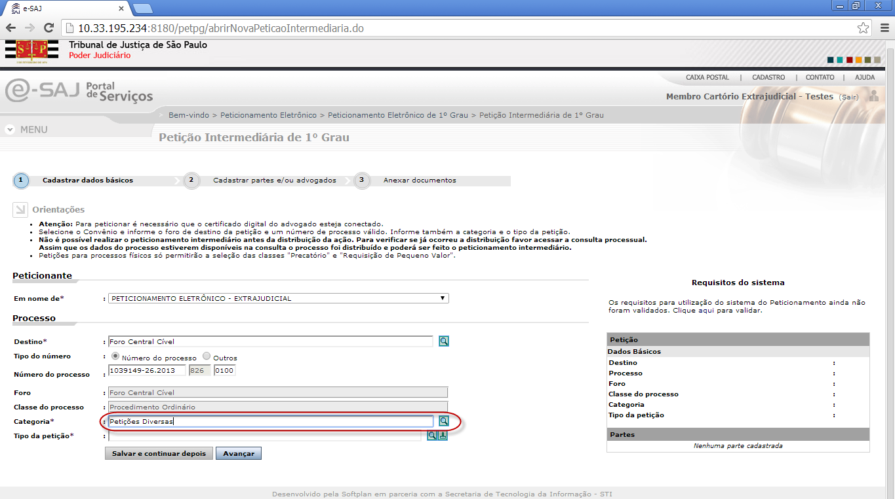
CATEGORIA

Slide 48
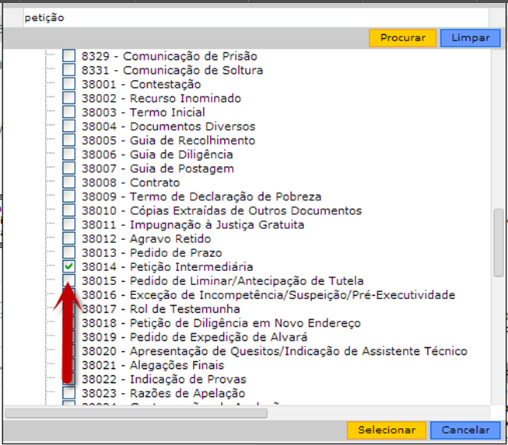
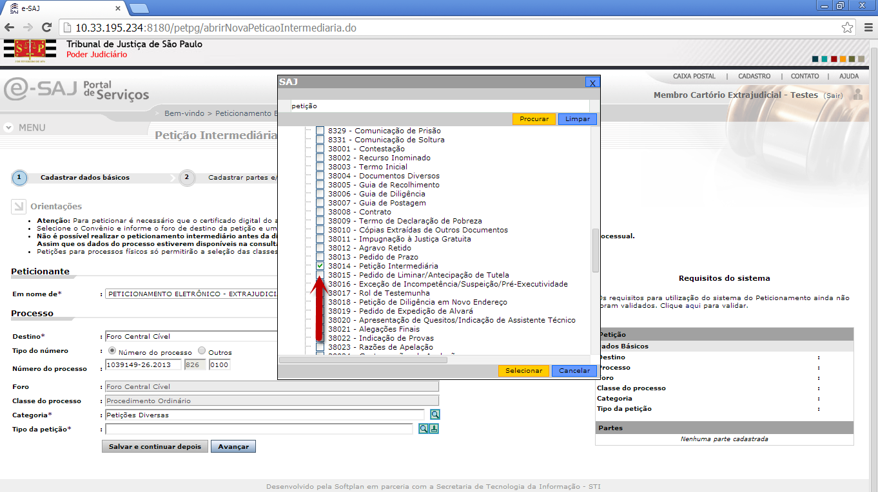
TIPO DE PETIÇÃO

Slide 49
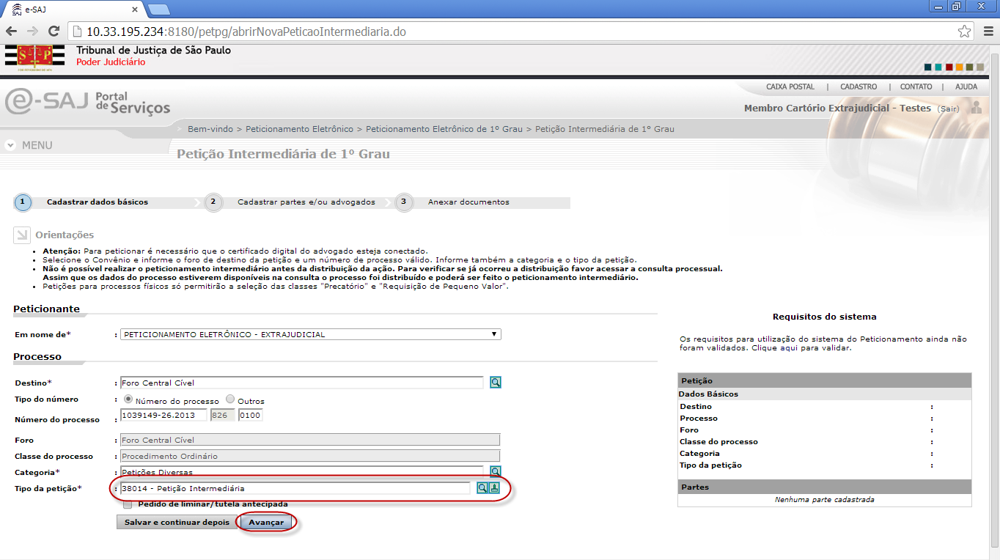
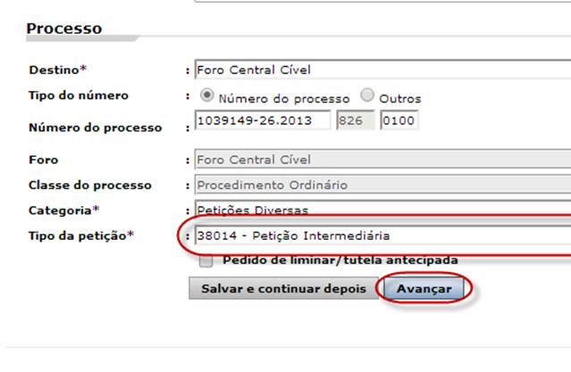
TIPO DE PETIÇÃO

Slide 50
PARTES E ADVOGADOS
3

Slide 51
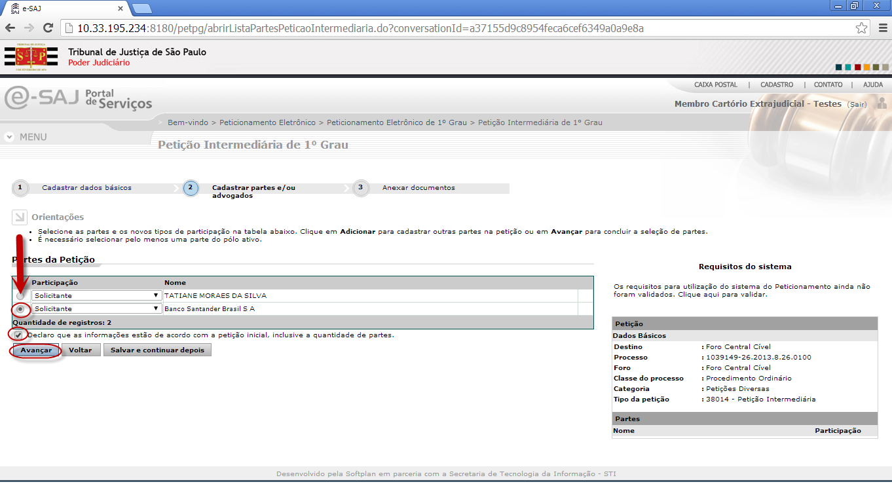
DECLARAÇÃO DE COERÊNCIA
DAS INFORMAÇÕES
ATENÇÃO!!!

Slide 52
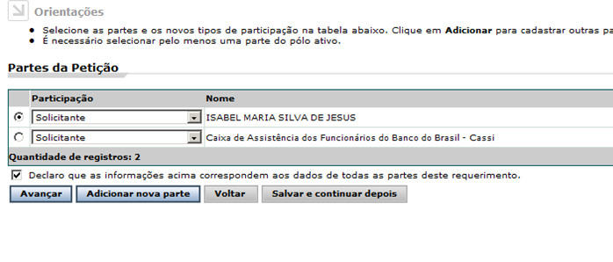
DECLARAÇÃO DE COERÊNCIA
DAS INFORMAÇÕES

Slide 53
DOCUMENTOS
4

Slide 54
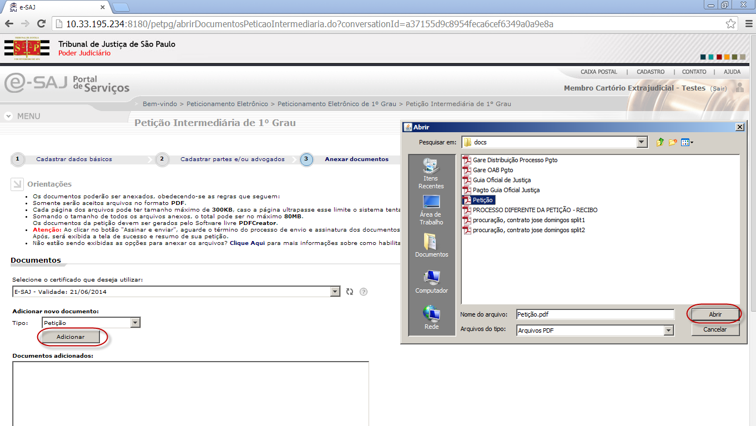
TIPO DE DOCUMENTO

Slide 55
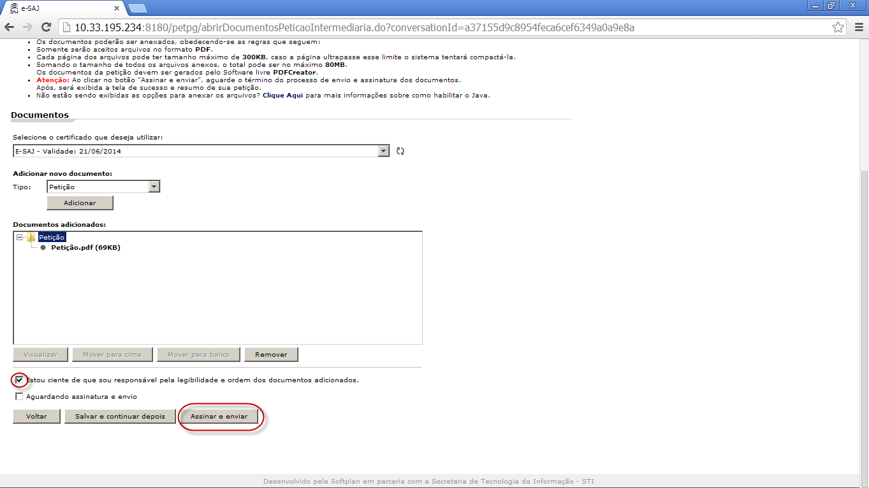
DECLARAÇÃO DE LEGIBILIDADE

Slide 56
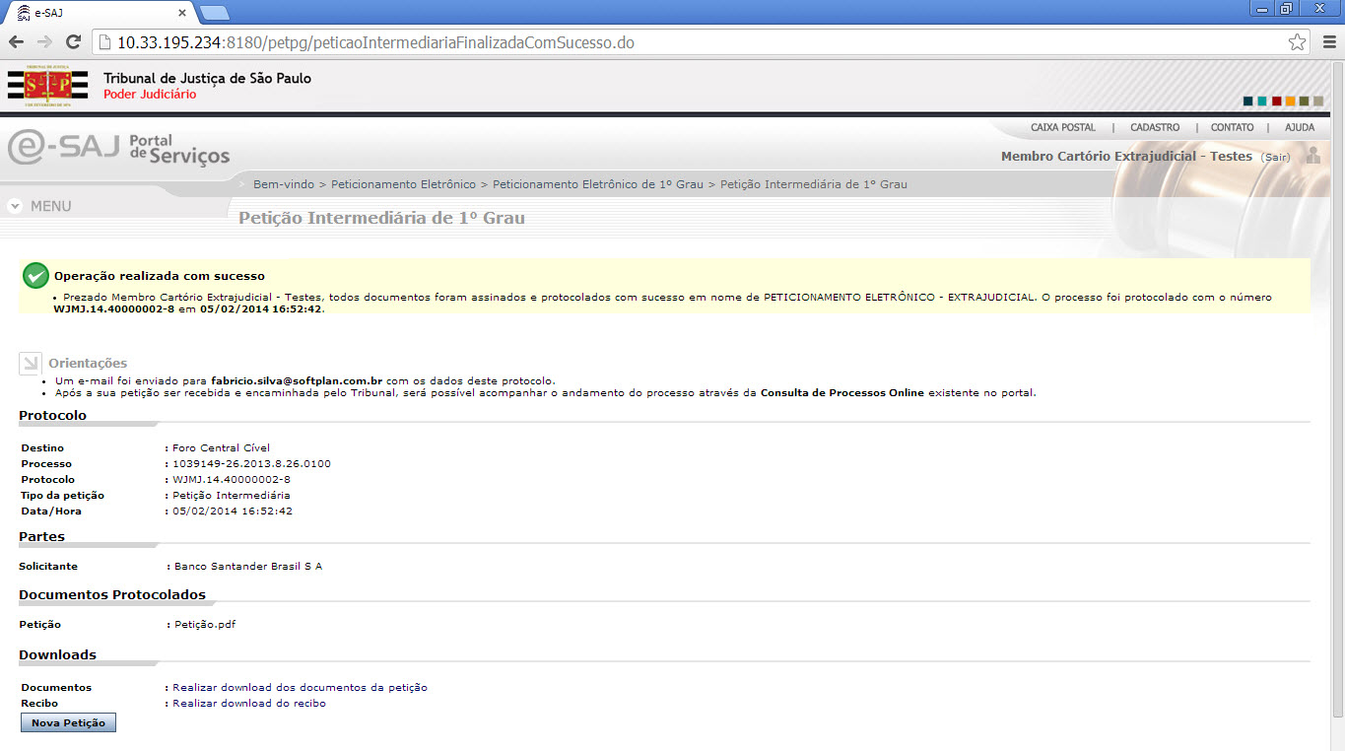
CONFIRMAÇÃO E NÚMERO

Slide 57
?
?
?
?
?
?
?
?
?’
?
DÚVIDAS ?
?
?
?
?
?
?
?
?

